Slide 1
Fotovoltaik Sistemlerde Hibrit Bulanık Mantık ile MPPT
Makalenin yeniden üretimi ve ölçüm gürültüsüne dayanıklı SInC kestiricisi
Referans makale (No. 3): M. Melhaoui vd., “Hybrid fuzzy logic approach for enhanced MPPT control in PV systems,” Scientific Reports, 15:19235, 2025
Yiğithan Çalışkan · 1306230049
Bulanık Mantık · Dönem Projesi · 17 Kasım 2026
Notes:
(~30 sn) Merhaba. Projemde Scientific Reports'ta 2025'te yayımlanan, fotovoltaik sistemlerde
maksimum güç noktası takibi için hibrit bir bulanık mantık denetleyicisi öneren makaleyi inceledim.
Önce makalenin yöntemini sıfırdan Python'da yeniden ürettim, sonra makalenin test etmediği bir
zayıf noktayı, ölçüm gürültüsünü, inceleyip buna bir çözüm geliştirdim. Sonunda canlı demo yapacağım.

Slide 2
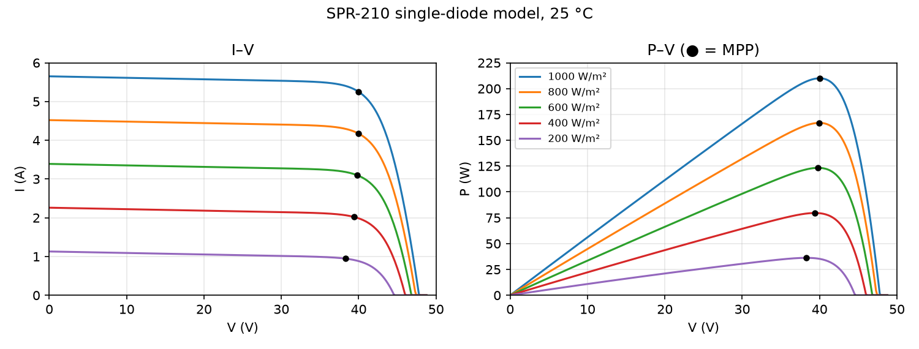
Problem: güneş paneli tek bir noktada en çok gücü verir
MPP sabit değil: ışınım, sıcaklık ve yükle sürekli kayar
Çözüm: yükseltici dönüştürücünün görev oranı D ayarlanır, R_{in} = R(1 − D)²
MPPT algoritması: her 1 ms'de V, I ölçer ve ΔD kararı verir
Kullanım alanı: çatı PV, şebeke inverterleri, batarya şarj denetleyicileri
SunPower SPR-210 modeli: 1000 W/m²'de 210 W, R_{mpp} = 7,62 Ω
210 W
D = 0,61
1 ms
1000 W/m²'de MPP gücü
1000 W/m²'de optimum görev oranı
MPPT karar periyodu
Melhaoui vd. (2025) · Yeniden üretim ve gürültüye dayanıklı genişletme
2
Notes:
(~1 dk) Bir PV panelin akım–gerilim eğrisi doğrusal değil; güç eğrisinin tek bir tepesi var,
buna maksimum güç noktası, MPP deniyor. Sorun şu: bu nokta ışınım ve sıcaklıkla yer değiştiriyor.
Grafikte görüldüğü gibi ışınım düşünce MPP gücü de, MPP gerilimi de değişiyor.
Panel ile yük arasına bir DC–DC yükseltici dönüştürücü koyuyoruz; anahtarlama oranı D'yi değiştirerek
panelin gördüğü direnci ayarlıyoruz. Bizim sistemde 1000 W/m²'de optimum D yaklaşık 0,61.
MPPT algoritmasının işi D'yi sürekli bu noktada tutmak. Uygulama alanı: çatı sistemleri, şebeke
bağlantılı inverterler, şarj denetleyicileri. Her yüzde birlik verim kaybı doğrudan enerji kaybı.

Slide 3
Klasik yöntemlerin sınırı ve bulanık mantığın gerekçesi
✕
Sabit adımlı P&O / InC
✓
Bulanık mantık denetleyici
Büyük adım → hızlı ama MPP etrafında salınım
Küçük adım → az salınım ama yavaş takip
Adım ve örnekleme periyodu dönüştürücüye göre elle ayarlanmalı
MPP'den uzaklığa göre uyarlamalı adım ΔD
Uzman bilgisi dilsel kurallarla: “çok soldaysan D'yi çok azalt”
Panelin kesin modeli gerekmez; doğrusal olmayan sisteme uygun
Makalenin sorusu: InC'nin bilgisini (SInC) bulanık denetleyiciye girdi yapıp, bir de değişim hızını (CSI) ekleyince takip ne kadar iyileşir?
Melhaoui vd. (2025) · Yeniden üretim ve gürültüye dayanıklı genişletme
3
Notes:
(~1 dk) En yaygın iki yöntem P&O, yani değiştir ve gözle, ve artımsal iletkenlik InC.
İkisi de sabit adım kullanır. Büyük adım hızlı yakınsar ama MPP etrafında salınır; küçük adım az salınır
ama ışınım değişince yavaş kalır. Bu bir ödünleşim.
Bulanık mantık burada adımı uyarlamalı yapıyor: MPP'den uzaksan büyük, yakınsan küçük adım.
Bunu bir uzman gibi dilsel kurallarla ifade ediyoruz: "çok soldaysan D'yi çok azalt" gibi.
Ayrıca panelin tam matematiksel modeline ihtiyaç duymuyor; doğrusal olmayan sisteme uygun.

Slide 4
Literatür: benzer çalışmalar
Çalışma | Yöntem | Ana fikir / girdiler | Doğrulama | Sonuç
Shiau vd., 2015 | 6 bulanık MPPT | SInC tek girdi dahil | Simülasyon | Girdi seçiminin artı/eksileri
Robles Algarín vd., 2017 | Mamdani FLC | P&O ile kıyas | Simulink, 65 W | Daha az salınım ve kayıp
Priyadarshi vd., 2020 | ANFIS + PSO | Nöro-bulanık | dSPACE deney | P&O, PSO, ACO'dan iyi
Boudia vd., 2025 | Type-2 FLC | Belirsizlik ayak izi | Simülasyon | Type-1'den hızlı, az salınım
Intravaia vd., 2024 | Gürültü analizi | P&O, InC, YSA | Simülasyon | Belirsizlikte YSA en iyi
Melhaoui vd., 2025 | InC + Mamdani | SInC + CSI, 35 kural | Simulink | %97,7 verim, 53,5 ms
Bu çalışma | Yeniden üretim + kestirici | SInC + CSI, filtre + ölü bölge | Python | %1 gürültüde %46 → %93
SInC girdisi 2015'ten beri biliniyor → makalenin özgün kısmı CSI ve 5×7 kural tabanı
Gürültüye karşı literatür Type-2 veya YSA öneriyor; kural tabanına dokunmayan basit bir çözüm eksik
Melhaoui vd. (2025) · Yeniden üretim ve gürültüye dayanıklı genişletme
4
Notes:
(~1,5 dk) Literatürü dört grupta taradım; tabloda en ilgili olanlar var.
Önemli bir bulgu: SInC girdisi yeni değil. Shiau ve arkadaşları 2015'te altı bulanık MPPT'yi
karşılaştırmış, bunlardan biri tam olarak SInC'yi tek girdi olarak kullanıyor. Yani referans makalenin
asıl katkısı CSI'yı ikinci girdi olarak eklemek.
Gürültü tarafında literatür genelde Type-2 bulanık mantık ya da sinir ağı öneriyor; Intravaia 2024
gürültü duyarlılığını P&O, InC ve sinir ağı için inceliyor ama bulanık InC için değil.
Bizim katkımız bu boşluğa denk geliyor: kurallara dokunmadan, sadece girdi kestirimini iyileştiriyoruz.
Toplam 23 kaynak var, hepsi raporda IEEE formatında.

Slide 5
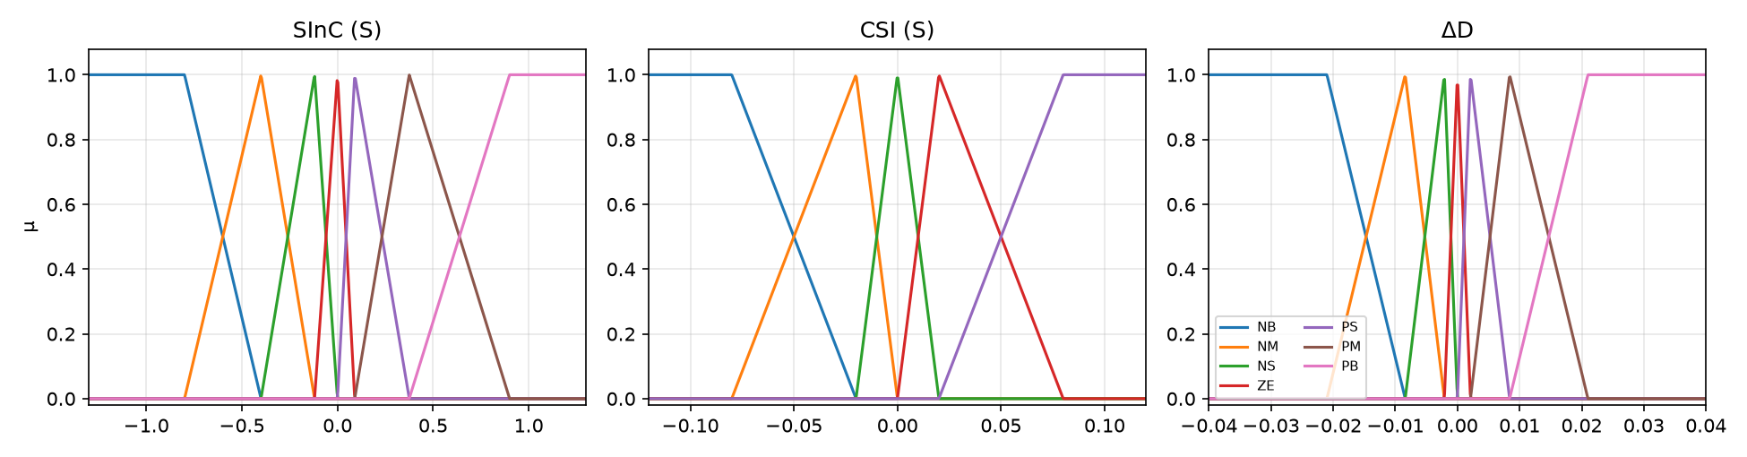
Teori: bulanık küme ve dilsel değişken
μ
Bulanık küme
△
Üyelik fonksiyonu
Aa
Dilsel değişken
→
Bulanıklaştırma
Üyelik derecesi μ_{A}(x) ∈ [0, 1]; keskin evet/hayır yerine derece
Üçgen + omuz; komşular toplamı 1 (Ruspini bölüntüsü)
SInC: NB … PB (7 terim), CSI: 5 terim, ΔD: 7 terim
SInC = 0,05 → PS: 0,56 ve ZE: 0,44
Melhaoui vd. (2025) · Yeniden üretim ve gürültüye dayanıklı genişletme
5
Notes:
(~1,5 dk) Klasik kümede bir eleman ya içindedir ya değildir. Zadeh'in bulanık kümesinde
bir elemanın üyelik derecesi 0 ile 1 arasında bir sayıdır, μ_A(x).
Üyelik fonksiyonu bu dereceyi veren eğridir; biz üçgen kullanıyoruz, uçlarda omuz şeklinde.
Dilsel değişken, değerleri kelime olan değişkendir: SInC değişkeninin yedi terimi var: negatif büyük,
negatif orta, negatif küçük, sıfır, pozitif küçük, orta, büyük.
Bulanıklaştırma, ölçülen sayının her terime ne kadar ait olduğunu bulmaktır. Örneğin SInC = 0,05 için
"pozitif küçük" derecesi 0,56, "sıfır" derecesi 0,44. Komşu üçgenler toplamı 1 olacak şekilde
örtüşüyor; buna Ruspini bölüntüsü deniyor. Bu yüzden bir değer en fazla iki terimi ateşler.

Slide 6
Teori: Mamdani çıkarımı ve durulaştırma
1
Bulanıklaştırma
2
Kural tabanı
3
Mamdani çıkarımı
4
Durulaştırma
SInC, CSI → üyelik dereceleri
EĞER SInC = PS VE CSI = ZE
İSE ΔD = NM
VE = min, kırp,
birleştir = max
Ağırlık merkezi
→ tek sayı ΔD
Ateşlenme gücü: w = min(μ_{SInC}, μ_{CSI})
Birleştirme: μ(u) = max_{k} min(w_{k}, μ_{k}(u))
Ağırlık merkezi: ΔD = ∫ u·μ(u) du / ∫ μ(u) du
Mamdani: çıkış bulanık küme, yorumlanabilir → makalede ve bizde
Sugeno: çıkış sabit/doğrusal fonksiyon, ucuz hesap; ANFIS bunun öğrenen hâli
Type-2: üyelik derecesi de belirsiz (FOU); gürültüye karşı literatürde öneriliyor
Melhaoui vd. (2025) · Yeniden üretim ve gürültüye dayanıklı genişletme
6
Notes:
(~1,5 dk) Bulanık çıkarım dört adımdan oluşur. Bulanıklaştırmadan sonra kural tabanı gelir:
"EĞER SInC pozitif küçük VE CSI sıfır İSE ΔD negatif orta" gibi kurallar.
VE işlemi için minimum alınır; bu kuralın ateşlenme gücüdür. Mamdani yönteminde çıkış kümesi
bu güçte kırpılır, tüm kuralların çıkışları maksimum ile birleştirilir.
Durulaştırmada bu birleşik kümenin ağırlık merkezi alınır; sonuç tek bir sayı, ΔD.
Sugeno'da ise çıkış bir küme değil, sabit ya da doğrusal fonksiyondur; hesaplama daha ucuz ama
yorumlanabilirlik daha az. Makale Mamdani kullanıyor, ben de öyle uyguladım.
Type-2'de üyelik derecesinin kendisi de bulanık; gürültüye dayanıklılık için öneriliyor,
sonda bununla kıyaslayacağım.

Slide 7
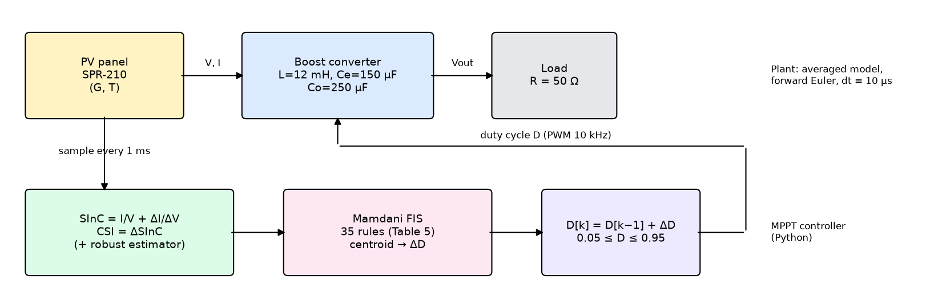
Makalenin yöntemi: sistem mimarisi ve girdiler
SInC
SInC = I/V + ΔI/ΔV
CSI
CSI = SInC_{k} − SInC_{k−1}
ΔD
D_{k} = D_{k−1} + ΔD
MPP'de 0 · > 0 ise solda → D↓ · < 0 ise sağda → D↑
MPP'ye yaklaşma hızı; aşmayı ve salınımı azaltır
Ağırlık merkeziyle bulunur, 0,05 ≤ D ≤ 0,95
Melhaoui vd. (2025) · Yeniden üretim ve gürültüye dayanıklı genişletme
7
Notes:
(~1,5 dk) Sistem: SPR-210 panel, yükseltici dönüştürücü ve 50 ohm yük. Denetleyici her 1 ms'de
panelin gerilim ve akımını örnekliyor.
Birinci girdi SInC: akım/gerilim artı akım değişimi/gerilim değişimi. Güç eğrisinin türevini sıfırlamak
bu toplamı sıfırlamakla aynı; yani MPP'de SInC sıfır. SInC pozitifse MPP'nin solundayız, D azaltılmalı;
negatifse sağındayız, D artırılmalı.
İkinci girdi CSI: SInC'nin bir önceki örneğe göre değişimi. Çalışma noktasının MPP'ye hangi hızla
yaklaştığını ya da uzaklaştığını söylüyor; aşmayı ve salınımı azaltmak için.
Çıkış ΔD; D'ye ekleniyor ve 0,05 ile 0,95 arasında sınırlanıyor.

Slide 8
Kural tabanı: 5 × 7 = 35 Mamdani kuralı (makale Tablo 5)
CSI \ SInC | NB | NM | NS | ZE | PS | PM | PB
NB | PB | PM | ZE | ZE | ZE | NM | NB
NS | PB | PM | PS | ZE | NS | NM | NB
ZE | PB | PM | PS | ZE | NM | NB | NB
PS | PB | PM | PS | ZE | NS | NM | NB
PB | PB | PM | ZE | ZE | ZE | NM | NB
Nasıl okunur?
SInC = NB (çok sağda) → ΔD = PB, CSI ne olursa olsun
SInC küçük, CSI büyük (MPP'ye hızla geliyor) → ZE: “dokunma”, aşma önlenir
SInC = PS, CSI = ZE → NM: MPP'ye yakın ama solda
Üyelik fonksiyonları
Makale köşe noktalarını vermiyor → D taraması ile aralık ölçüldü, ızgara aramasıyla ayarlandı
Turuncu: D artır (sağdayız) · Yeşil: D azalt (soldayız) · Beyaz: tut
Hücre = ΔD terimi; satır CSI, sütun SInC
Melhaoui vd. (2025) · Yeniden üretim ve gürültüye dayanıklı genişletme
8
Notes:
(~1,5 dk) Kural tabanı makaledeki Tablo 5. Satırlar CSI, sütunlar SInC.
Okuma örneği: SInC negatif büyükse, yani MPP'nin çok sağındaysak, CSI ne olursa olsun ΔD pozitif büyük:
D'yi hızla artır.
Ortadaki ilginç kısım: SInC küçükken CSI büyükse, yani nokta MPP'ye hızla yaklaşıyorsa,
çıkış sıfır: "zaten geliyorsun, dokunma". Bu aşmayı engelleyen kısım.
Makale üyelik fonksiyonlarının sayısal köşe noktalarını vermiyor. Ben D'yi 0,1'den 0,9'a tarayıp
SInC ve CSI'nın aldığı değer aralıklarını ölçtüm, köşe noktalarını buradan çıkardım, sonra
küçük bir ızgara aramasıyla ayarladım.

Slide 9
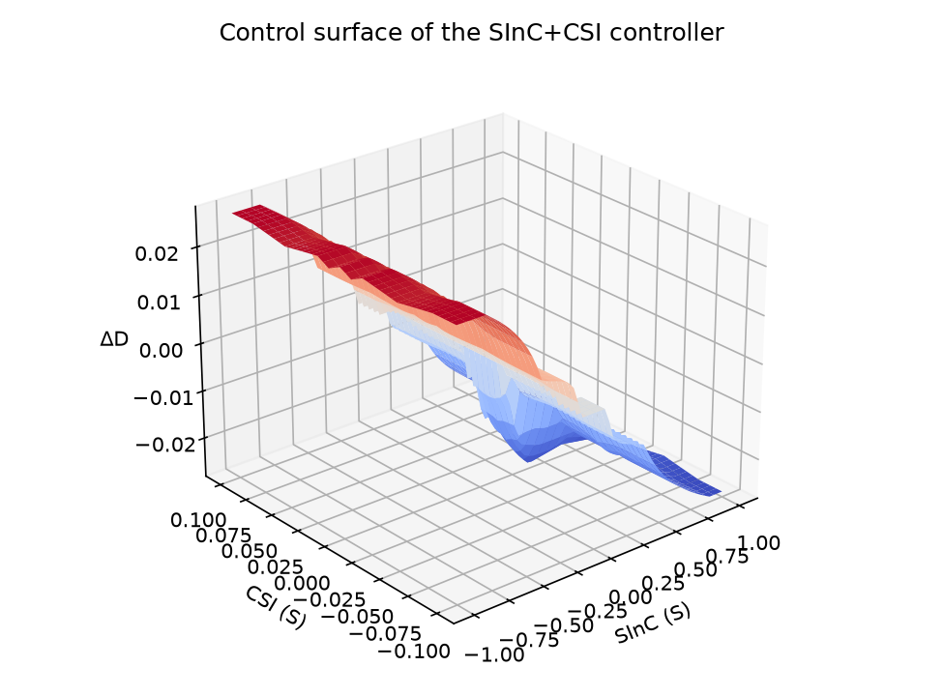
Kontrol yüzeyi ve bir çıkarım örneği
Örnek: SInC = 0,05, CSI = 0
1. Bulanıklaştırma
SInC: PS = 0,56 · ZE = 0,44 · CSI: ZE = 1
2. Ateşlenen kurallar
PS ∧ ZE → NM, w = min(0,56; 1) = 0,56
ZE ∧ ZE → ZE, w = 0,44
3. Kırp + birleştir (max)
4. Ağırlık merkezi → ΔD = −0,0091
MPP'nin biraz solunda → D'yi küçük adımla azalt
Melhaoui vd. (2025) · Yeniden üretim ve gürültüye dayanıklı genişletme
9
Notes:
(~1 dk) Kural tabanının bütün girdi uzayındaki karşılığı bu yüzey. SInC negatif tarafta yüzey
yukarıda, D artıyor; pozitif tarafta aşağıda. MPP civarında eğim yumuşak; bu küçük adımlar demek.
Sağda somut bir örnek: SInC 0,05, CSI 0. İki kural ateşleniyor: PS ve ZE için NM, gücü 0,56;
ZE ve ZE için ZE, gücü 0,44. Ağırlık merkezi ΔD = −0,0091 veriyor: D'yi biraz azalt.
Bu hesabı demoda kaydırıcılarla canlı göstereceğim.

Slide 10
Deneysel çalışma: ortam, parametreler, ölçütler
1
Ortam
2
Model
Python 3.14, NumPy, SciPy, scikit-fuzzy
Kod sıfırdan (makale kodu yok)
23 birim testi
SPR-210 tek diyot: 210 W, R_{mpp} = 7,62 Ω
Boost: L = 12 mH, C_{e} = 150 µF, C_{o} = 250 µF, R = 50 Ω
Euler 10 µs, MPPT periyodu 1 ms
3
Senaryolar
4
Ölçütler
Şekil 17: 200–1000 W/m², 0,2 s basamak
Yük basamağı 50 → 20 → 35 Ω (ayar için kullanılmadı)
25 °C
Verim = ΣP_{pv} / ΣP_{opt}
RMSE (W), RMS %
Yakınsama: ±%2 banda girip kalma
Melhaoui vd. (2025) · Yeniden üretim ve gürültüye dayanıklı genişletme
10
Notes:
(~1,5 dk) Makale MATLAB/Simulink kullanıyor ve kod paylaşmıyor; ben her şeyi Python'da sıfırdan yazdım.
Panel: tek diyot modeli; seri ve paralel direnci veri sayfasına tam oturacak şekilde fsolve ile buldum:
210 W ve 7,62 ohm, makaleyle aynı.
Dönüştürücü: ortalama durum uzayı modeli, 10 mikrosaniye adımla Euler.
Hazır veri seti yok: senaryolar sentetik. Makalenin Şekil 17 ışınım profili: her 0,2 saniyede
200 ile 1000 arasında basamak. Bir de yük basamağı testi: 50, 20, 35 ohm; bu test hiç ayar için
kullanılmadı.
Ölçütler: ortalama verim, RMSE, RMS yüzdesi ve ±%2 banda girip kalma süresi olarak yakınsama süresi.

Slide 11
Makalenin sonuçları ve bizim yeniden üretimimiz
Algoritma | Verim % | Yakınsama (ms) | RMSE (W) | RMS %
P&O | 96,14 (95,41) | 46,9 (65) | 13,34 (8,98) | 97,12 (96,34)
InC | 96,08 (95,6) | 47,7 (60) | 13,55 (8,9) | 97,09 (96,4)
Alg. 3 (yalnız SInC) | 97,64 (96,6) | 45,9 (76) | 8,60 (9,0) | 98,80 (96,89)
Önerilen (SInC + CSI) | 98,19 (97,7) | 34,3 (53,5) | 7,54 (8,6) | 98,81 (97,8)
Biçim: bizim değer (makalenin değeri) · Şekil 17 ışınım profili, 25 °C
%98,19
4 / 4
±0,5–1
önerilenin verimi (makale %97,7)
ölçütte sıralama makaleyle aynı
puan mutlak fark: ortalama model, MF köşeleri
Melhaoui vd. (2025) · Yeniden üretim ve gürültüye dayanıklı genişletme
11
Notes:
(~1,5 dk) Bu tablo makalenin Tablo 6'sı; her hücrede önce bizim değer, parantezde makalenin değeri.
Makalenin ana iddiası: önerilen denetleyici en yüksek verim, en hızlı yakınsama ve en düşük hatayı
veriyor. Bu sıralama bizde de aynen çıktı: önerilen 98,19, makalede 97,7.
Mutlak değerler yarım ile bir puan farklı. Nedenleri: ortalama dönüştürücü modeli, kendi
üyelik fonksiyonu köşe noktalarımız ve yakınsama süresinin tanımı; makale bunu tanımlamıyor.
Yakınsama sürelerimiz daha kısa çünkü biz ±%2 bandını kullandık.

Slide 12
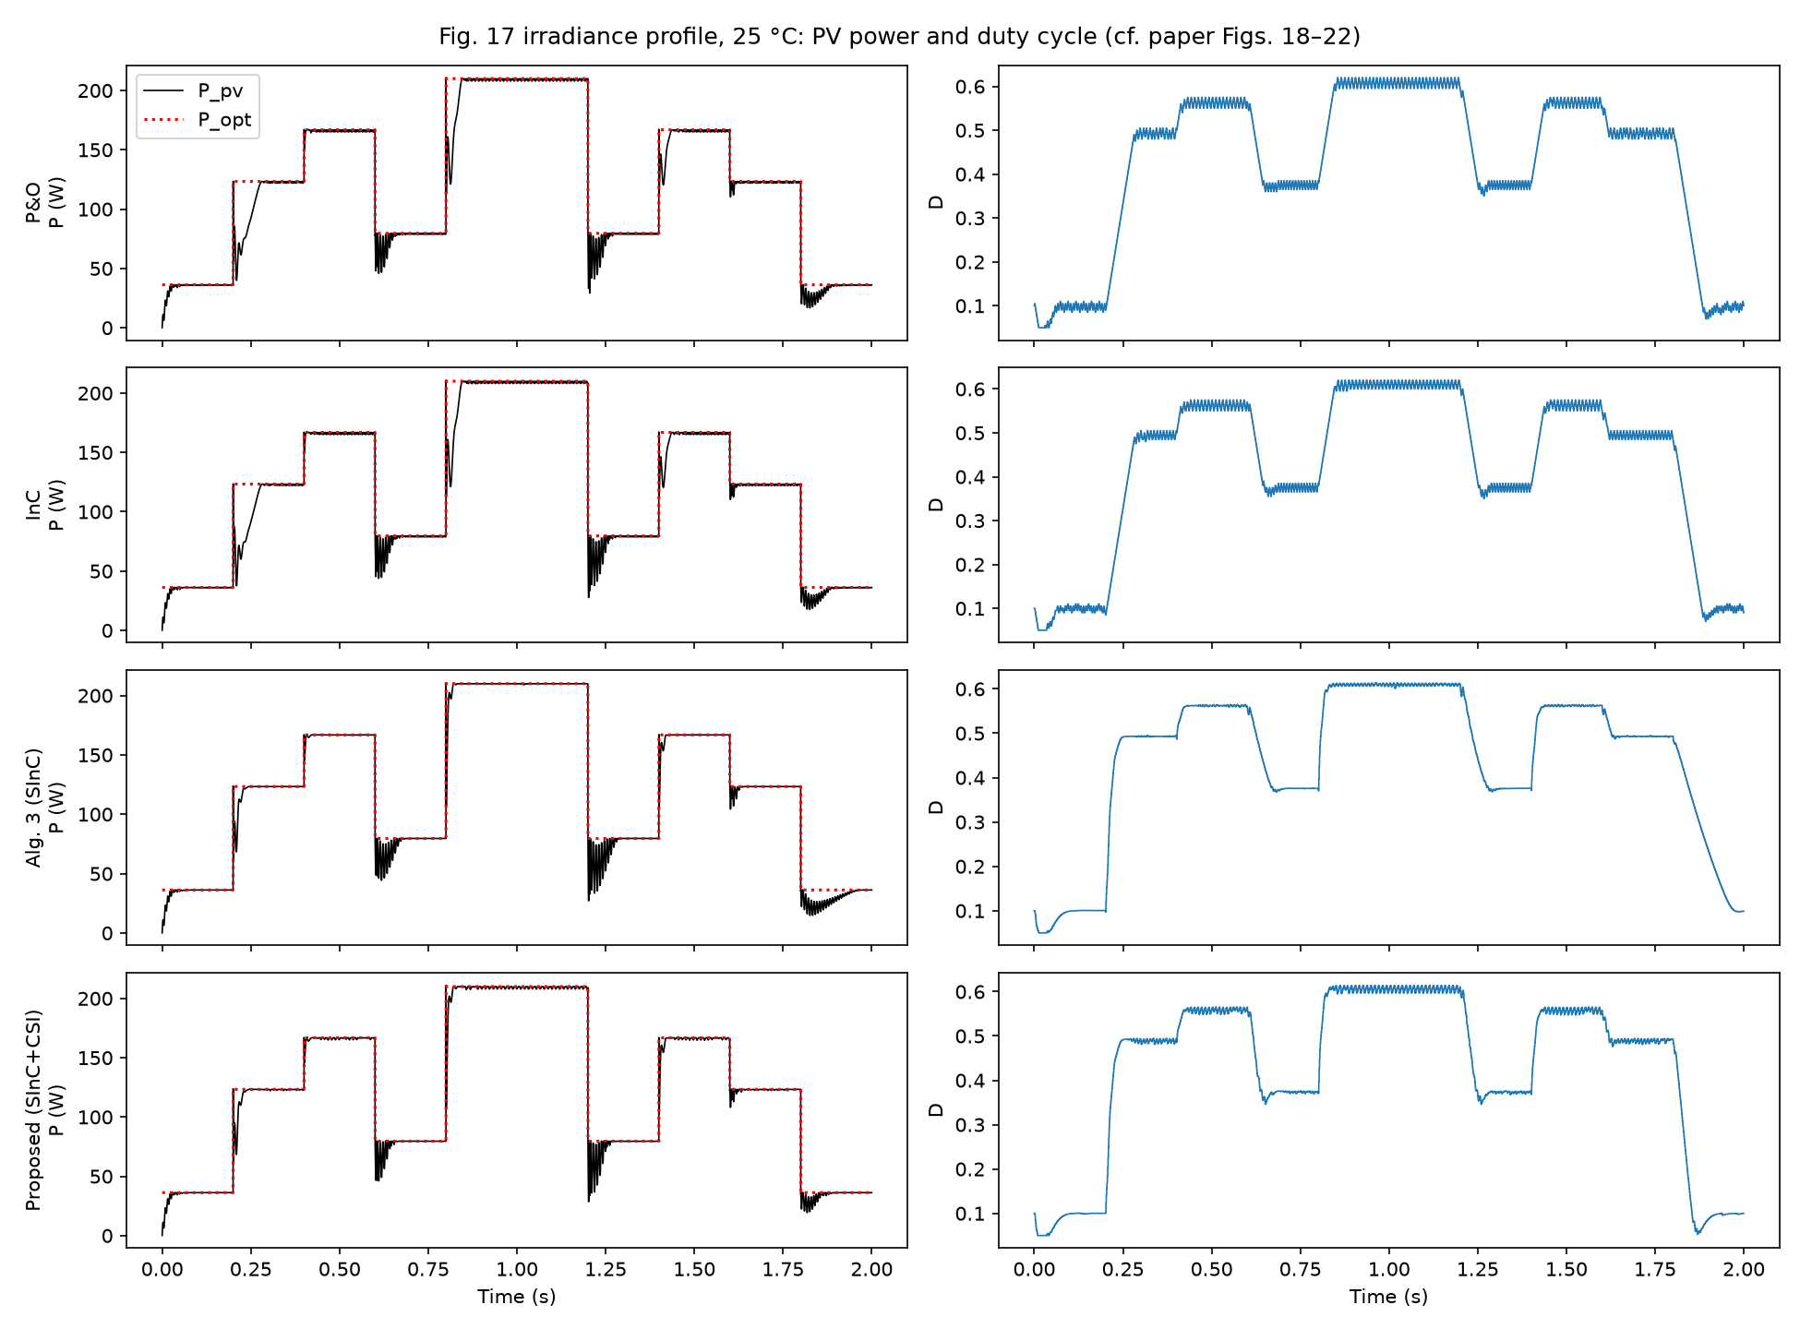
Yeniden üretim: zaman yanıtı ve yük testi
Yük basamağı (50 → 20 → 35 Ω)
G | Algoritma | RMSE (W) | RMS %
1000 | InC | 46,82 (27,11) | 92,30
1000 | Önerilen | 24,39 (25,15) | 97,86
500 | InC | 15,89 (10,31) | 93,69
500 | Önerilen | 10,69 (9,30) | 97,07
Ayar için hiç kullanılmadı → bağımsız test
1000 W/m²'de önerilen RMSE 24,4 (makale 25,2)
1,8 s'deki düşüşte CSI, Alg. 3'e göre çok daha hızlı toparlıyor
Melhaoui vd. (2025) · Yeniden üretim ve gürültüye dayanıklı genişletme
12
Notes:
(~1 dk) Solda dört denetleyicinin güç ve D yanıtı; kırmızı noktalı çizgi ulaşılabilecek en yüksek güç.
P&O ve InC'de D'deki testere dişi salınım görülüyor; bulanık denetleyicilerde daha düzgün.
1,8 saniyedeki 600'den 200'e düşüşte Alg. 3 çok yavaş toparlanıyor; CSI eklenince hızlanıyor.
Bu makalenin iddiasıyla uyumlu.
Sağda yük basamağı testi: bu test hiç ayar için kullanılmadı, yani bağımsız bir doğrulama.
1000 W/m²'de önerilen RMSE 24,4; makalede 25,2. Çok yakın.

Slide 13
Eleştirel değerlendirme
+
Güçlü yönler
!
Sınırlılıklar
✕
Olası başarısızlıklar
Tutarlı iyileşme: bağımsız yeniden üretimde de en iyi
Yorumlanabilir 35 kural
Hafif hesap, gömülü sisteme uygun
MF sayısal köşeleri ve yakınsama tanımı verilmemiş
Yalnız simülasyon, donanım yok
SInC'nin özgün olmadığı belirtilmemiş
Kısmi gölgelenme: çok tepeli eğri, yerel tepede de SInC = 0
Ölçüm gürültüsü: makale sınırlılık olarak yazıyor ama test etmiyor
Katkının çıkış noktası: makale ölçüm hassasiyetine ve bölmeye duyarlılığı kendi sonuç bölümünde sınırlılık olarak yazıyor, ama bunu hiç ölçmüyor.
Melhaoui vd. (2025) · Yeniden üretim ve gürültüye dayanıklı genişletme
13
Notes:
(~1,5 dk) Güçlü yönleri: rapor edilen iyileşme tutarlı ve biz de bağımsız olarak elde ettik;
kural tabanı yorumlanabilir; yöntem hesaplama olarak hafif.
Sınırlılıklar: üyelik fonksiyonlarının sayısal değerleri verilmemiş, bu yüzden tam aynısını
üretmek mümkün değil. Yakınsama süresi tanımlanmamış. Sadece simülasyon var, donanım yok.
Kısmi gölgelenmede güç eğrisi çok tepeli olur; SInC yerel tepede de sıfırdır, yani global MPP'yi
kaçırabilir. Bu test edilmemiş.
En önemlisi: makale kendi sonuç bölümünde ölçüm hassasiyetine ve bölmeye duyarlılığı bir sınırlılık
olarak yazıyor ama hiç test etmiyor. Benim katkım tam buradan çıkıyor.

Slide 14
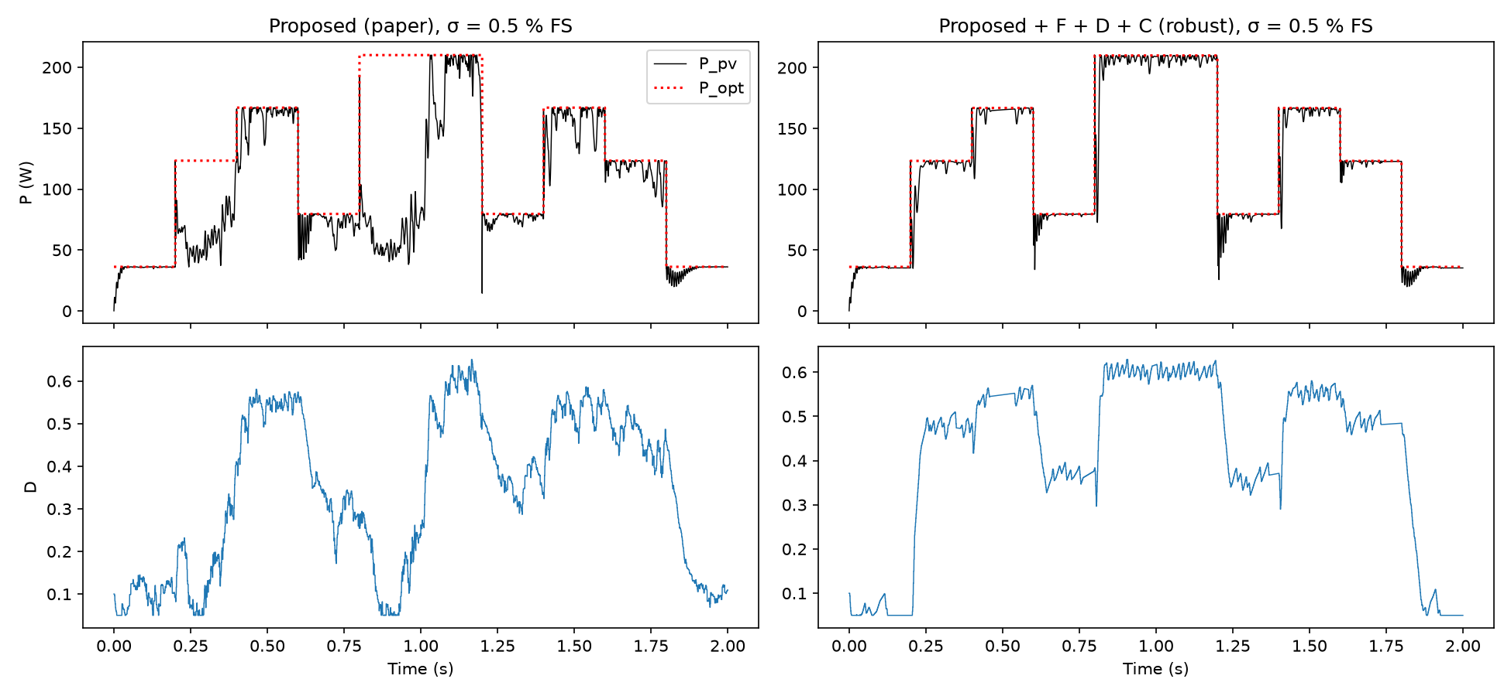
Özgün katkı: gürültüye çok duyarlı bir denetleyici
%98,2
%85,9
%46,5
gürültüsüz verim
σ = %0,5 tam ölçek
σ = %1 tam ölçek
Önerilen denetleyici (makale), Şekil 17 profili, 5 tohum ortalaması
Mekanizma: sistematik sapma
MPP yakınında ΔV ≈ onlarca mV; %0,5 gürültü ≈ 0,24 V → ΔV çoğunlukla gürültü
SInC = I/V + (gürültü oranı) → I/V > 0 olduğu için pozitife kayar
Denetleyici sürekli “soldayım” der → D alt sınıra iner (P&O'da da aynı)
CSI = farkın farkı → gürültüyü bir kez daha büyütür
σ = %0,5 · solda makalenin denetleyicisi, sağda dayanıklı sürüm (üstte güç, altta D)
Melhaoui vd. (2025) · Yeniden üretim ve gürültüye dayanıklı genişletme
14
Notes:
(~1,5 dk) Neden gürültü? MPP civarında bir örnekten diğerine gerilim değişimi sadece onlarca milivolt.
Sensörde ±%0,5'lik gürültü 0,24 volt; yani ΔV neredeyse tamamen gürültü oluyor.
Bu durumda ΔI/ΔV sıfır ortalamalı rastgele bir oran olur ama I/V hep pozitif. SInC sistematik olarak
pozitife kayıyor; denetleyici sürekli "soldayım" sanıp D'yi alt sınıra itiyor. P&O'da da aynı mekanizma var.
CSI bir farkın farkı olduğu için gürültüyü bir kez daha büyütüyor.
Sonuç: %1 gürültüde önerilen denetleyicinin verimi yüzde 46,5,
P&O'nunki yüzde 37,5 düzeyine düşüyor. Gürültüyü kontrolörün gördüğü her V ve I örneğine,
tam ölçeğin yüzdesi olarak ekledim, her seviye beş farklı tohumla.

Slide 15
Çözüm: gürültüye dayanıklı SInC kestiricisi
V, I
(gürültülü)
F: EMA filtre
α = 0,5
D: ölü bölge
|V − V_{ref}| ≥ 0,5 V
C: kırpma
±1,5
SInC, CSI →
aynı 35 kural
Ölü bölge neden işe yarıyor?
ΔI/ΔV, son referans örneğe göre ve yalnız |ΔV| ≥ δ_{V} olunca hesaplanır
Payda hiçbir zaman gürültü seviyesine inmez → sapmanın kaynağı kesilir
Arada SInC bir önceki değerini korur, CSI sıfıra yakın kalır
Kural tabanı ve MF'ler değişmez → yorumlanabilirlik korunur
Adil deney tasarımı
α, δ_{V}: ayar tohumları 100–102
Rapor: ayrı tohumlar 0–4
P&O ve InC'ye aynı filtre, Alg. 3'e aynı kestirici verildi
σ = 0 … %1 tam ölçek (V_{oc}, I_{sc})
Melhaoui vd. (2025) · Yeniden üretim ve gürültüye dayanıklı genişletme
15
Notes:
(~1,5 dk) Çözümün ana fikri: bulanık kurallara ve üyelik fonksiyonlarına hiç dokunmamak;
sadece denetleyiciye giren SInC ve CSI'yı daha iyi kestirmek.
Üç parça var, her biri ayrı açılıp kapatılabiliyor, böylece ablasyon yapabildim.
F: gerilim ve akıma üstel hareketli ortalama filtresi, alfa 0,5.
D: biriktirilmiş fark ölü bölgesi. Türevi her örnekte değil, son referans örneğe göre hesaplıyorum ve
ancak gerilim farkı 0,5 voltu geçince güncelliyorum. Böylece paydadaki ΔV hiçbir zaman gürültü
seviyesine inmiyor. Bu, mekanizmadaki sapmanın kaynağını doğrudan kesiyor.
C: SInC'yi ±1,5'te kırpma.
Alfa ve delta değerlerini 100–102 tohumlarında seçtim; sonuçları farklı tohumlarda, 0–4'te raporluyorum.
Böylece ayar verisiyle test verisi ayrı.

Slide 16
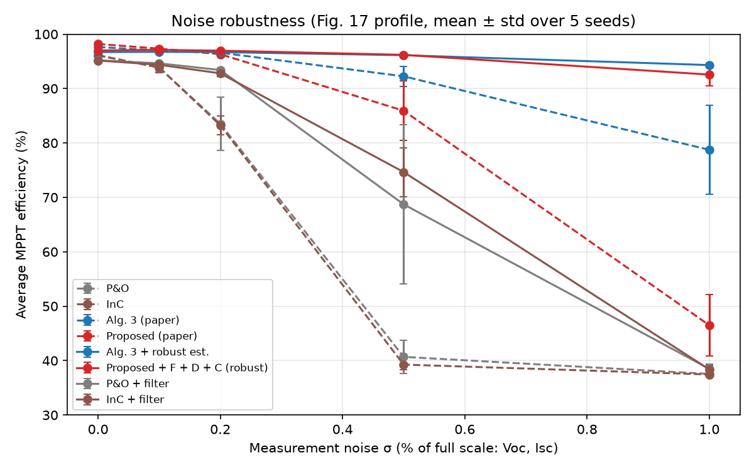
Sonuç: %1 gürültüde verim %46'dan %93'e
Ortalama verim (%), 5 tohum
Denetleyici | %0,5 | %1
P&O | 40,7 | 37,5
P&O + filtre | 68,7 | 38,5
Alg. 3 | 92,2 | 78,7
Alg. 3 + kestirici | 96,1 | 94,3
Önerilen | 85,9 | 46,5
Önerilen + kestirici | 96,2 | 92,6
Yalnız filtre P&O'yu kurtarmıyor → sorun türevde
Gürültüde CSI yardımdan yüke dönüşüyor
Melhaoui vd. (2025) · Yeniden üretim ve gürültüye dayanıklı genişletme
16
Notes:
(~1,5 dk) Yatay eksende gürültü seviyesi, dikeyde ortalama verim, beş tohumun ortalaması ve
standart sapması. Kesikli çizgiler makaledeki denetleyiciler, düz çizgiler dayanıklı sürümler.
Önerilen denetleyicinin verimi %0,5 gürültüde yüzde 85,9 iken
kestiriciyle yüzde 96,2; %1 gürültüde ise yüzde
46,5 iken yüzde 92,6.
Standart sapma da çok küçülüyor.
Sadece filtre eklemek P&O'yu kurtarmıyor: %1'de hâlâ %38. Yani sorun sadece gürültü genliği değil,
türevin kendisi; ölü bölge bu yüzden gerekli.
İlginç bir bulgu: gürültüde en dayanıklı olan, CSI'sız tek girdili Alg. 3'ün dayanıklı sürümü.
CSI temiz koşulda yardımcı ama gürültüde yüke dönüşüyor.

Slide 17
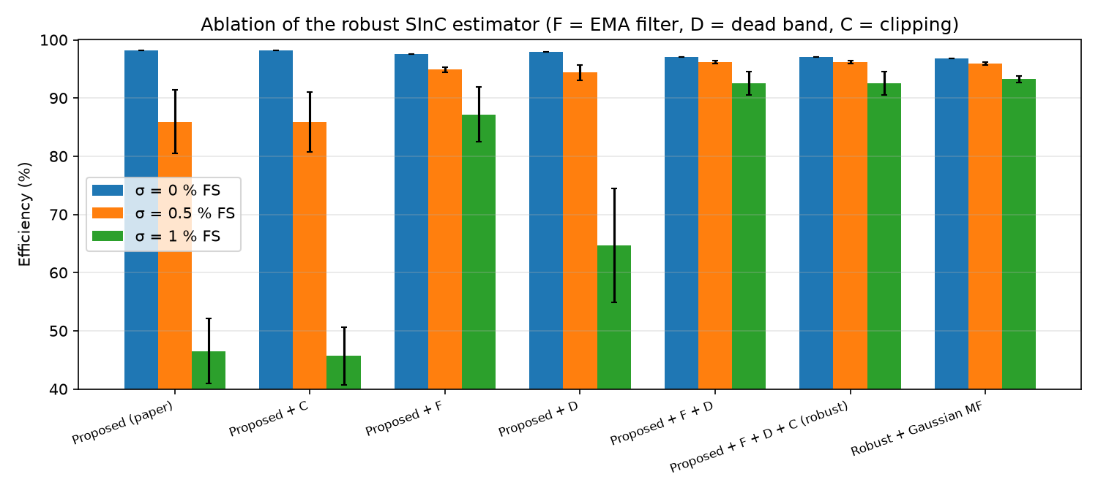
Ablasyon ve bedeli
Bulgular
F ve D birbirini tamamlıyor
C'nin etkisi yok (D varken SInC sınıra ulaşmıyor)
Gauss MF: %1'de %93,3, daha küçük sapma
Bedeli (gürültüsüz)
Verim: %98,19 → %97,00
Ort. yakınsama: 34 → 95 ms
Neden: filtre gecikmesi ve ölü bölge
σ = %1 tam ölçek, önerilen denetleyici, 5 tohum
%87,2
%64,7
%92,6
yalnız F
yalnız D
F + D birlikte
Melhaoui vd. (2025) · Yeniden üretim ve gürültüye dayanıklı genişletme
17
Notes:
(~1,5 dk) Ablasyon: %1 gürültüde yalnız filtre 87,2, yalnız ölü bölge
64,7, ikisi birlikte 92,6. Yani iki parça birbirini
tamamlıyor: filtre genliği düşürüyor, ölü bölge paydayı koruyor.
Kırpmanın hiçbir etkisi yok; ölü bölge paydayı sınırlayınca SInC zaten kırpma sınırına ulaşmıyor.
Bunu dürüstçe raporluyorum: üç parçadan biri gereksiz çıktı.
Bedeli: gürültüsüz koşulda verim 98,2'den 97,0'a düşüyor, ortalama yakınsama 34'ten 95 ms'ye çıkıyor;
filtre gecikmesi ve ölü bölge yüzünden. Yani bu bir ödünleşim; gürültülü ortamda değerli.
Son olarak üçgen yerine Gauss üyelik fonksiyonu denedim: %1'de 93,3 ve sapma daha küçük.

Slide 18
Canlı demo
Deney sekmesi
Çalıştırma
1
1000 → 300 → 700 W/m², gürültü 0: P&O, Önerilen, Önerilen + kestirici
cd fuzzy-mppt-project
python -m demo
Gürültüyü %0,5 yap
2
P&O ve önerilen çöker, dayanıklı sürüm ≈ %94'te kalır; D grafiğinde alt sınıra kayış
Tkinter arayüzü, 6 denetleyici
Bir deney 2–3 saniye
Kod ve sonuçlar GitHub'da: github.com/YigithanC/hybrid-fuzzy
Bulanık çıkarım sekmesi
3
SInC, CSI kaydırıcıları → ateşlenen kurallar, kırpılmış küme, ağırlık merkezi
Sizin koşulunuz
4
Işınım, sıcaklık, yük, gürültü: istediğiniz değerle anında deney
Melhaoui vd. (2025) · Yeniden üretim ve gürültüye dayanıklı genişletme
18
Notes:
(~3 dk) Komut: python -m demo.
1) Deney sekmesi: senaryo "Özel basamaklar", 1000, 300, 700; gürültü önce 0. P&O, önerilen ve
önerilen + dayanıklıyı seç, çalıştır. Üçü de iyi.
2) Gürültüyü %0,5'e çek, tekrar çalıştır: P&O yaklaşık %41'e, önerilen %87'ye düşer; dayanıklı %94 civarı kalır.
D grafiğinde P&O'nun alt sınıra indiğini göster: anlattığım sapma bu.
3) Bulanık çıkarım sekmesi: SInC 0,05, CSI 0 → iki kural, ΔD = −0,0091. SInC'yi negatife çek:
ΔD pozitif olur. CSI'yı büyüt: "dokunma" kuralı devreye girer.
Hoca bir koşul sorarsa (ör. 45 °C) sıcaklık kaydırıcısıyla anında dene.

Slide 19
Sonuç
1
Yeniden üretim
2
Özgün katkı
3
Gelecek çalışma
Önerilen: %98,19 (makale %97,7)
Sıralama 4 ölçütte aynı
Yük testi bağımsız doğrulandı
Gürültü zayıflığı ve sapma mekanizması gösterildi
%1 gürültüde %46,5 → %92,6
Kurallar değişmeden
Ölü bölgeyi gürültüye göre uyarlamak
Kısmi gölgelenme, Type-2 kıyası
Donanımda doğrulama
Teşekkürler · Sorular?
Yapay zekâ kullanımı raporun “Üretken Yapay Zekâ Kullanım Beyanı” bölümünde açıklanmıştır. Kaynaklar: references/README.md (23 kaynak, IEEE)
Notes:
(~1 dk) Özetle: makalenin yöntemini sıfırdan yeniden ürettim ve ana iddiasını doğruladım.
Makalenin test etmediği gürültü zayıflığını nicel olarak gösterdim ve mekanizmasını açıkladım.
Kural tabanına dokunmayan basit bir kestiriciyle %1 gürültüde verimi %46'dan %93'e çıkardım;
bedeli gürültüsüz koşulda biraz daha yavaş yakınsama.
Gelecek çalışma: gürültü seviyesini çevrim içi kestirip ölü bölgeyi uyarlamak, kısmi gölgelenme ve
Type-2 ile kıyas, donanımda doğrulama.
Yapay zekâ kullanımını raporda ayrı bir bölümde açıkladım. Teşekkürler, sorularınızı alabilirim.

